Slide 1
Step 3.5 / 3.7 模型结构
语言主干同源，Step 3.7 增加视觉编码器与 projector。结构参数与统计口径分别说明
3.5 主干 196B / 11B 激活 3.7 标称约 198B / 约 11B 激活 hidden size 4096
输入嵌入
前 3 层
后 42 层
输出层
MTP
文本 tokens
3.7 可接视觉特征
Attention
Dense FFN
Attention
稀疏 MoE FFN
归一化与 LM Head
预测下一 token
3 个预测层
候选与目标验证
主干共 45 层。图示省略各层归一化与残差路径，MTP 单列为生成加速分支
Attention：33 SWA + 12 Full，window 512，逐 head 输出门控
Query heads：Full 64 / SWA 96，KV heads 8，head dim 128
MoE：每层 288 routed，top-8 + 1 shared，expert intermediate size 1280
3.7 视觉：47 层、约 1.8B 的编码器，经 projector 接入语言主干
Step 5：已确认 600B / 27B 稀疏 MoE、1M 上下文、64K 输出。层数、attention、专家数与 MTP 尚未核实
Notes:
资料复核2026-10-12。3.5论文196B/11B主干与含MTP198B/13B口径不同。3.7约198B来自196B语言+1.8B视觉，与3.5含MTP198B不能混用。图示主干层+生成分支简化，不表示所有层MoE或MTP是普通串行主干层。
https://arxiv.org/html/2602.10604v2
https://huggingface.co/stepfun-ai/Step-3.7-Flash/blob/main/config.json
https://huggingface.co/stepfun-ai/Step-3.7-Flash/blob/main/modeling_step3p7.py
https://platform.stepfun.ai/docs/en/guides/models/step-5-preview

Slide 2
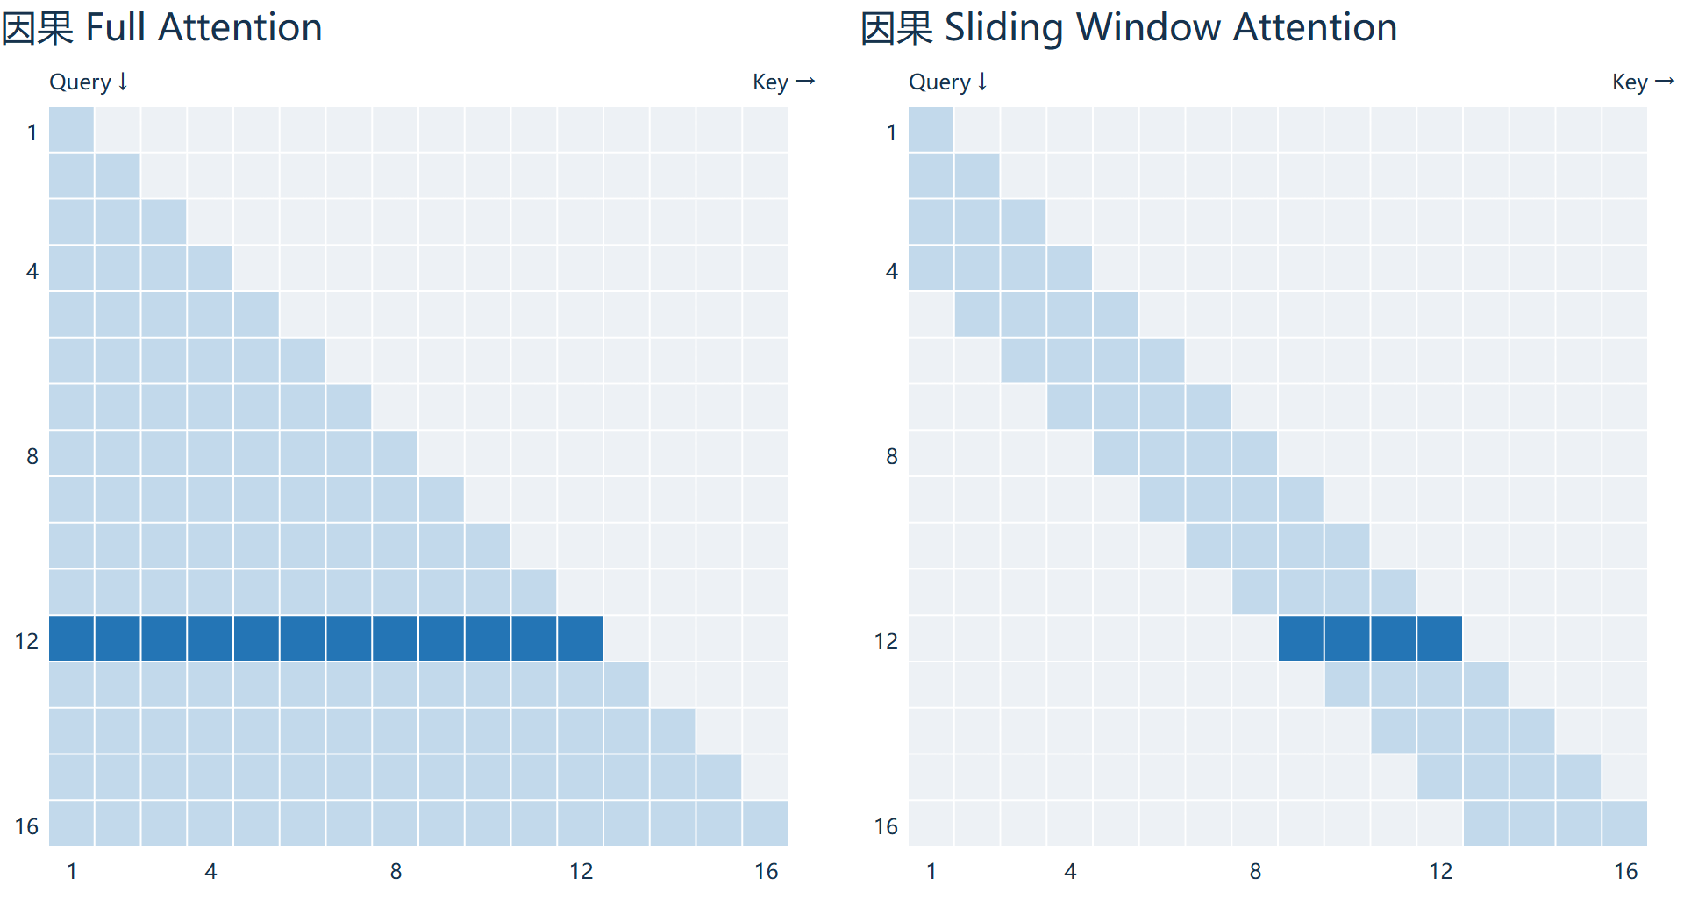
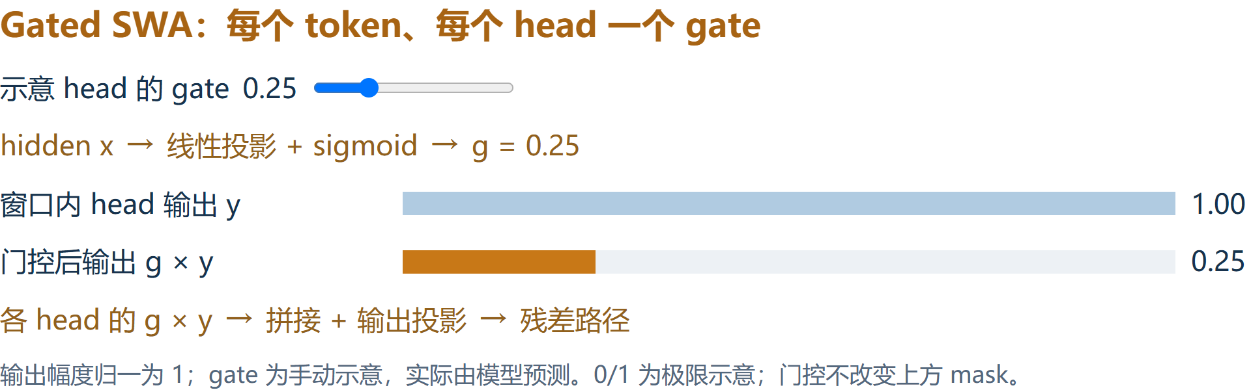
滑动窗口注意力与 Gated SWA
SWA 控制看哪里，Gate 控制每个 head 读到的信息注入多少
滑动窗口：当前 query 12，示意窗口 4
输出门控：示意 gate = 0.25
Full 直接看 1–12，SWA 直接看 9–12
Step 3.5/3.7 混合局部与全局层，保留全局交互路径
sigmoid(W_gate × hidden) × head 输出
Gate 不改变窗口，也不自动跳过 attention
矩阵、gate 与输出幅度为原交互图的静态示意。实际 window=512，33 SWA + 12 Full。复核于 2026-10-12
Notes:
截图来自此前交互可视化，保留query12、window4、gate0.25示意。原HTML不变。head输出门控后o_proj，不是输入或attention score门控。
https://huggingface.co/stepfun-ai/Step-3.7-Flash/blob/main/config.json
https://huggingface.co/stepfun-ai/Step-3.7-Flash/blob/main/modeling_step3p7.py#L686
https://arxiv.org/html/2602.10604v2

Slide 3
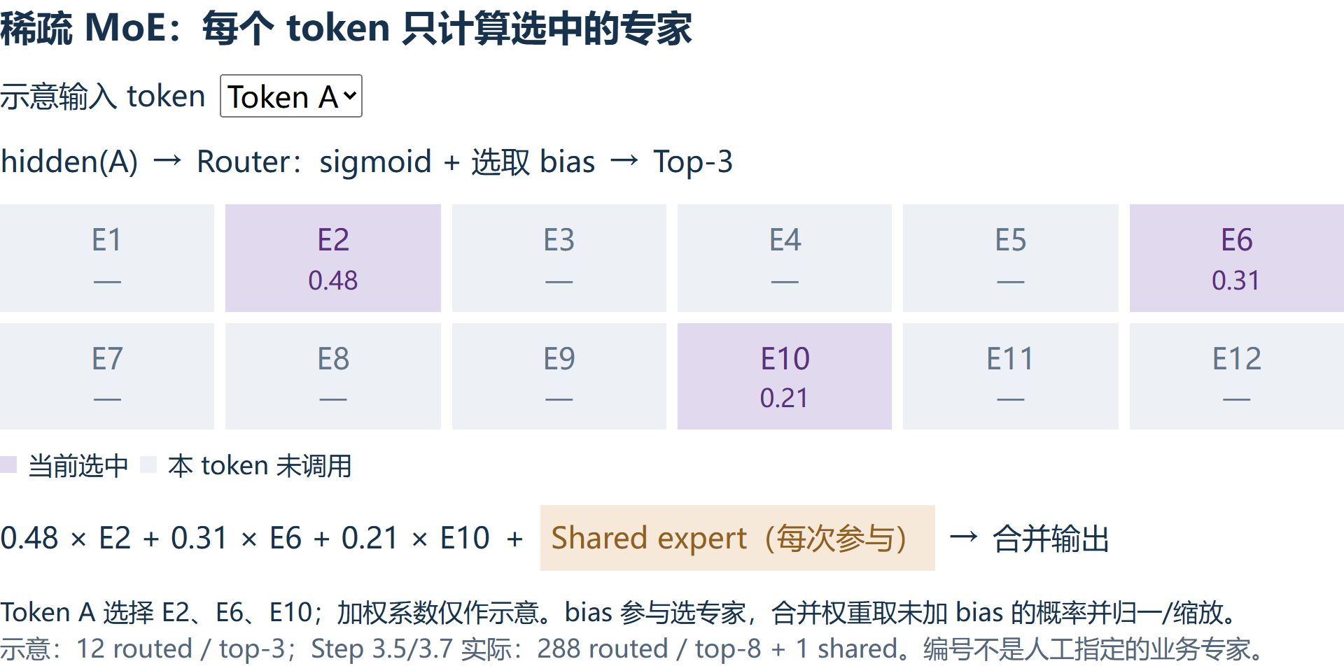
稀疏 MoE：选择参与计算的 FFN 专家
Router 为每个 token 选择少数专家，加权合并结果。不同 token 与不同层可以使用不同专家
实际结构
288 routed experts
top-8 + 1 shared
图中缩小为 12 / top-3
技术边界
专家为 FFN 子网络
未激活权重仍需存储
跨卡通信与负载影响速度
接口：hidden 经 router 的 FP32 sigmoid 得分，bias 参与选专家，合并权重取未加 bias 的概率并归一/缩放
Notes:
图中专家编号和权重是教学示例，不对应业务专家。降低激活计算不等于免除全部权重存储，EP/EPLB需另测负载与通信。
https://arxiv.org/html/2602.10604v2
https://huggingface.co/stepfun-ai/Step-3.7-Flash/blob/main/modeling_step3p7.py#L537

Slide 4
EP 均衡：减少最慢 rank 拖尾
专家分布在不同 rank 上，当前批次的专家调用偏斜会让部分设备更忙，其他设备等待
Step 3.5 训练：全局 loss-free bias 平衡专家，micro-batch rank 辅助损失约束设备级偏斜
推理侧统计负载
重排与热点专家复制
分发至等价副本
统计 token–expert 分配
按层观察热点与各 rank 耗时
调整专家的物理放置
热点专家配置等价权重副本
保持逻辑 top-k 专家不变
分摊热点计算，合并专家输出
均衡前：负载集中在 Rank 0
均衡后：同一总工作量分摊执行
Rank 0
Rank 1
Rank 2
Rank 3
Rank 0
Rank 1
Rank 2
Rank 3
64 次分配
32 次分配
16 次分配
16 次分配
32 次分配
32 次分配
32 次分配
32 次分配
最忙 rank：64 次分配
最忙 rank：32 次分配
简化时延模型：T_MoE ≈ T_dispatch + max(T_rank_compute) + T_combine
图注：4 ranks、总计 128 次 token–expert 分配的理想化示例，非实测。计算项减少不代表端到端时延同比下降
EPLB 额外消耗副本显存与重排开销。验证各 rank 耗时、通信及 p95/p99；未确认 Step 5 服务采用相同机制
Notes:
2026-10-12复核。EP是专家并行，不是自动均衡。Step3.5论文全局loss-free bias与microbatch EP rank loss为训练机制，推理文件有bias不证明在线动态更新。EPLB是服务侧物理专家重排/复制与逻辑到物理映射，等价副本权重需一致，不通过更改逻辑top-k或质量语义强制分流。分配数64/32/16/16至32/32/32/32仅是4rank共128次assignment理想化示意，不保证任意batch与placement可完全均衡。T公式忽略计算通信重叠，不能视为硬件预测。
模型证据：https://arxiv.org/html/2602.10604v2
https://huggingface.co/stepfun-ai/Step-3.7-Flash/blob/main/modeling_step3p7.py#L537
服务端证据：https://docs.vllm.ai/en/latest/serving/expert_parallel_deployment/
代码接口：EplbState.step()记录/触发，rearrange()按负载规划与搬移专家，更新physical_to_logical_map，后续执行用等价物理副本。
https://docs.vllm.ai/en/latest/api/vllm/distributed/eplb/eplb_state/

Slide 5
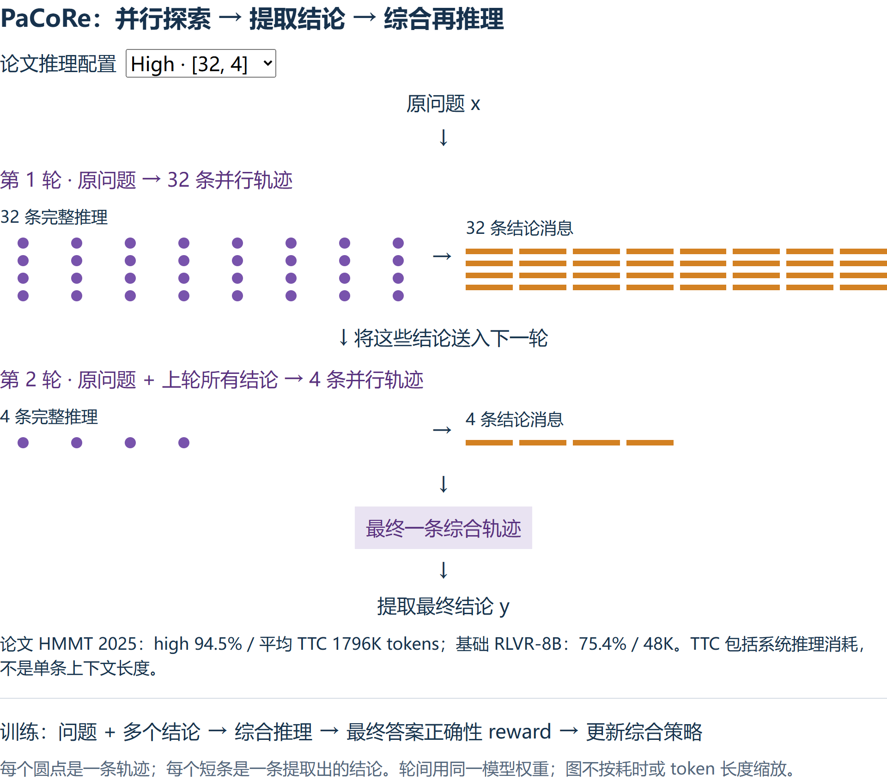
PaCoRe：并行探索与结论综合
PaCoRe 增加轨迹级推理预算，与 SWA、Gate、MoE 所处的模型算子层分开理解
流程与训练目标
同一模型并行生成多条轨迹
提取各条最终结论
综合与交叉检查后继续推理
最后收敛到一条答案
更多计算换困难任务质量
HMMT 2025
基础 75.4%，High 94.5%
平均总 tokens 48K 至 1796K
约 37.4 倍
模型训练与推理配置同时变化
该差值不是纯并发消融收益
适合高价值、可验证任务
Notes:
PaCoRe采用同一模型权重跨轮推理，多轨迹提取最终结论，丢弃中间推导后作为下一轮输入，最终单轨迹综合。Low[4]，Medium[16]，High[32,4]之后最终单条。outcome reward训练综合、冲突处理与纠错。HMMT数值来自论文，模型训练与推理配置有变化，不归因纯并发。总TTC跨轨迹累计不是单次上下文，不能按节省成本宣传。未证明Step5使用PaCoRe。
https://arxiv.org/html/2601.05593v1
https://github.com/stepfun-ai/PaCoRe

Slide 6
Agent 相关：公开组件简列
这里列出 Step-Code 已公开提供的组件与 Step 模型 API 能力，避免推断 Step 5 未公开的内部实现
Agent Skills
Goal 与定时任务
发现名称与描述，按需读取指令与资源
长程目标生命周期与 /cron 调度
Plugin / MCP
代码与交付工具
插件装载与外部工具接入
读写代码、终端测试，StepPage 发布与回滚
独立子 Agent 上下文
模型 API 能力
拆分任务，隔离各子任务上下文
Tool calling、推理档位、结构化输出
组件来源：Step-Code 公开仓库与官方 API 文档。Skills / MCP / 子 Agent 并非 Step 独有，也不单独证明业务成功率
Notes:
简列组件，不详细介绍，不作模型独有性与效果因果证明。Step-Code提供skills、plugins、MCP、多agent、goal、cron与StepPage。API能力由Step5文档明确tool calling、reasoning_effort low/medium/high、JSONMode/Schema。
https://github.com/stepfun-ai/Step-Code
https://github.com/stepfun-ai/Step-Code/blob/main/packages/coding-agent/src/core/skills.ts
https://github.com/stepfun-ai/Step-Code/blob/main/packages/coding-agent/src/step/plugins.ts
https://github.com/stepfun-ai/Step-Code/blob/main/docs/goal-lifecycle.md
https://platform.stepfun.ai/docs/en/guides/models/step-5-preview

